Slide 1
slurm.io
Дата инженер

Slide 2

Защита проекта
Тема: “Анализ продаж компании с использованием Greenplum, Airflow и Superset”
Александров Михаил

Slide 3

План защиты
Цели проекта
Что планировалось
Что получилось
Используемые технологии
Схемы/архитектура
Выводы

Slide 4
Цели проекта
1. | Закрепить знания, полученные на курсе
2. | Создать MVP проект по автоматизации анализа продаж
3. | Оценить стоимость инфраструктуры в Яндекс Облаке

Slide 5
Что планировалось
1. | Создать pipeline загрузки, обработки и визуализации данных о продажах компании с использованием open-source инструментов
2. | Развернуть и протестировать всю необходимую инфраструктуру в Яндекс Облаке

Slide 6
Что получилось
Репозиторий проекта на Github
https://github.com/Mishganio/Greenplum_UDF
Яндекс Облако
S3 Object Storage
https://console.yandex.cloud/folders/b1gctv657k2rdmrcs47g/storage/buckets/crm-sales
Airflow
http://158.160.63.106:8080/home
Greenplum
https://console.yandex.cloud/folders/b1gctv657k2rdmrcs47g/managed-greenplum/cluster/c9qsnav7ai9aio1bprh5/view
Superset
http://158.160.46.88:8080/superset/dashboard/p/4vAQ9Am97WZ/

Slide 7
Используемые технологии и инструменты
1. | VS code
2. | Docker
3. | S3 Object Storage
4. | Greenplum
5. | Airflow
6. | Superset
7. | Яндекс Облако

Slide 8





Архитектура проекта (схема)
Yandex Cloud
PXF

Slide 9
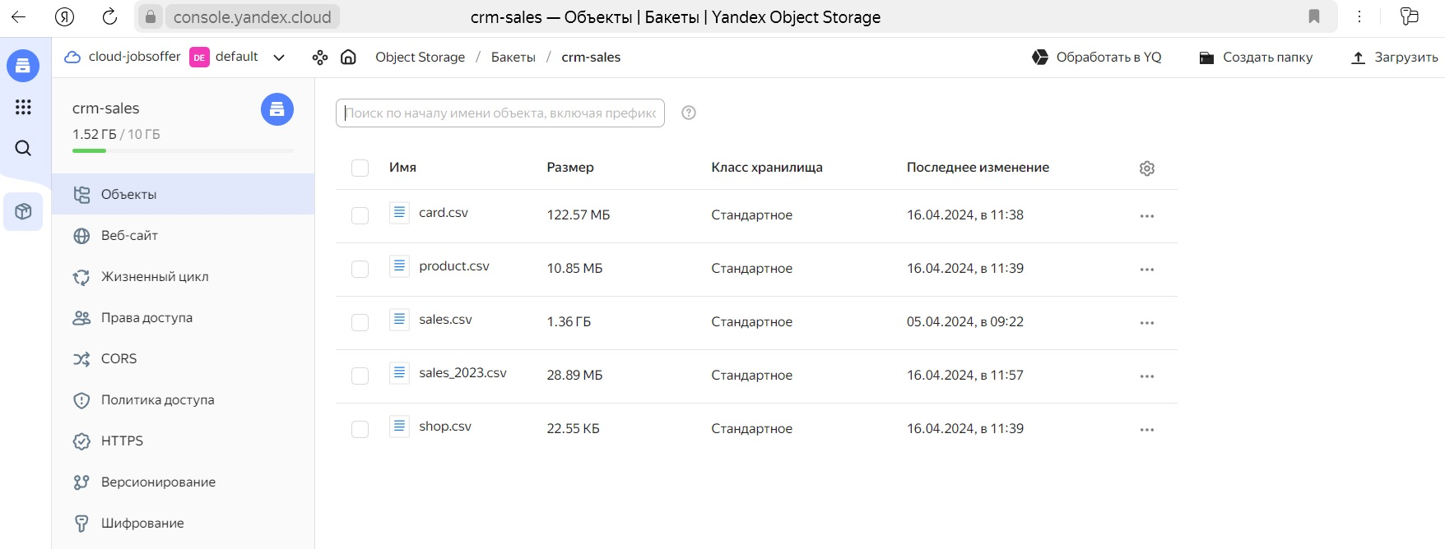
S3 object storage

Slide 10
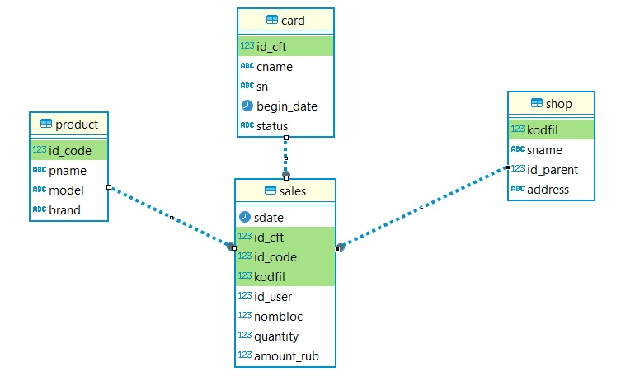
Greenplum
БД SLURM
STG – обработка данных
DDS – core слой хранилища
DM – схема витрин
Таблицы схемы DDS:
Sales – продажи
Product – товар
Shop – магазин
Card – карта клиента
UDF загрузка и обработка данных с использованием PXF (Platform Extension Framework):
f_full_load – полная перезагрузка таблиц
f_exchange_partition_load – инкрементальная загрузка sales методом exchange partition
f_mart_month_load – витрина продаж за указанный месяц
f_rfm_mart_month_load – RFM анализ по клиентам за указанный месяц

Slide 11
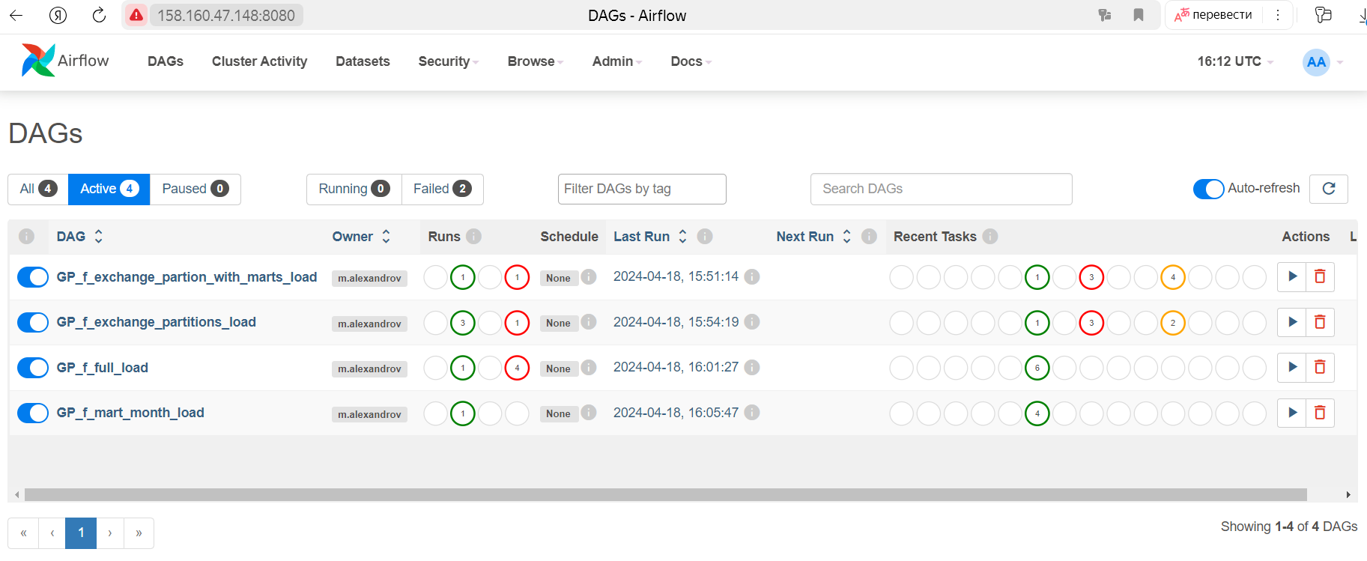
Airflow (стр.1)

Slide 12
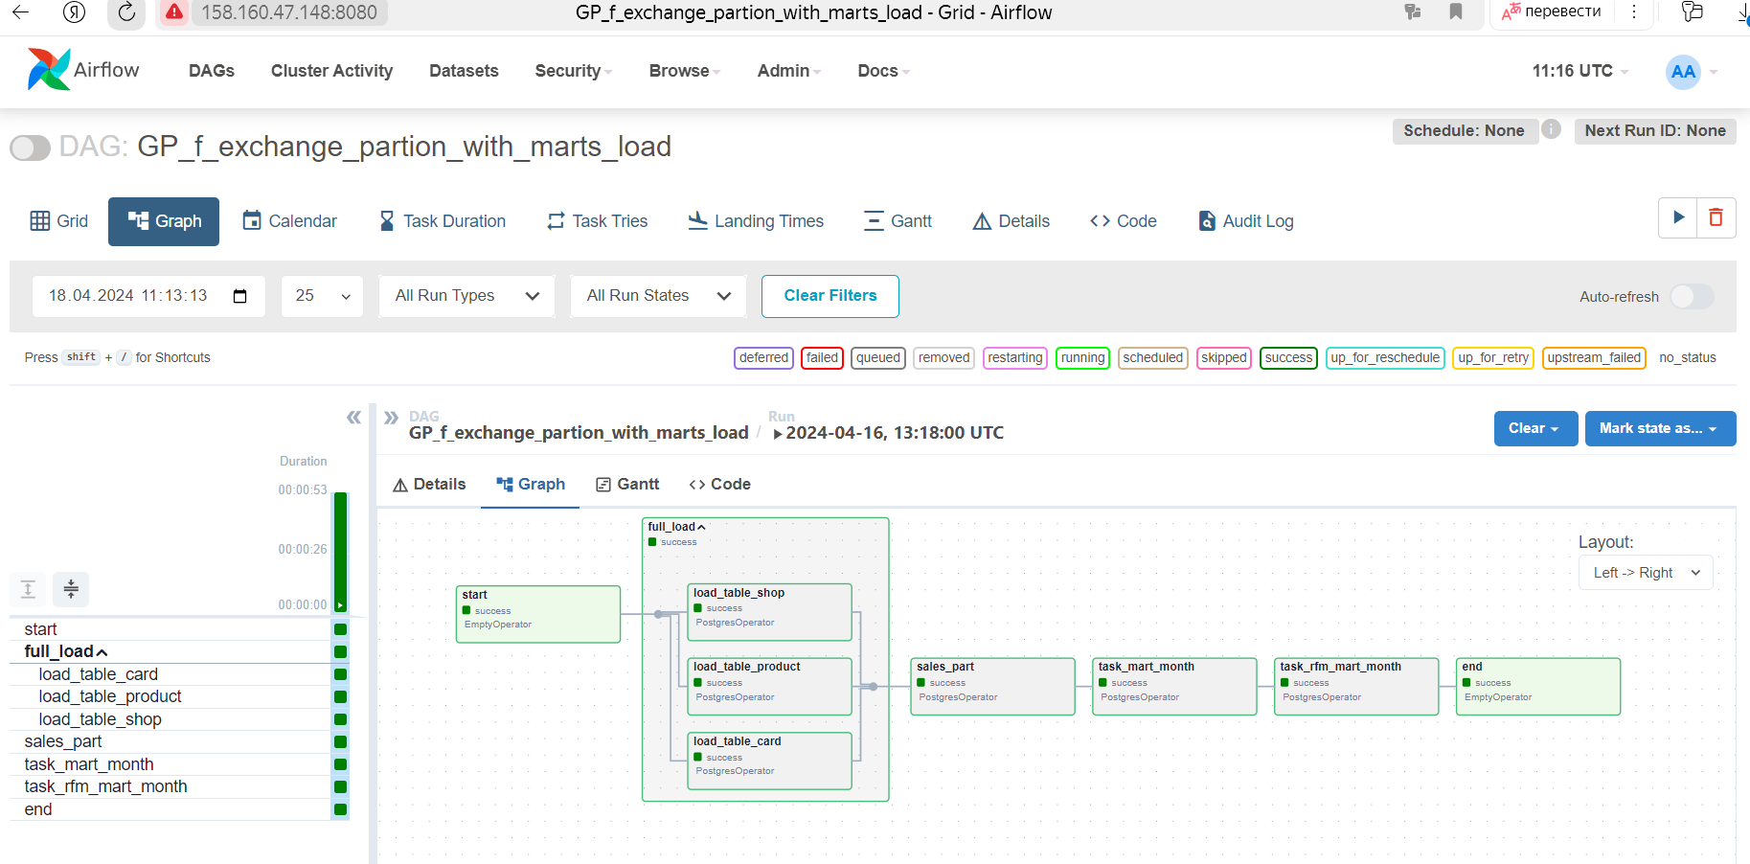
Airflow (стр.2)

Slide 13
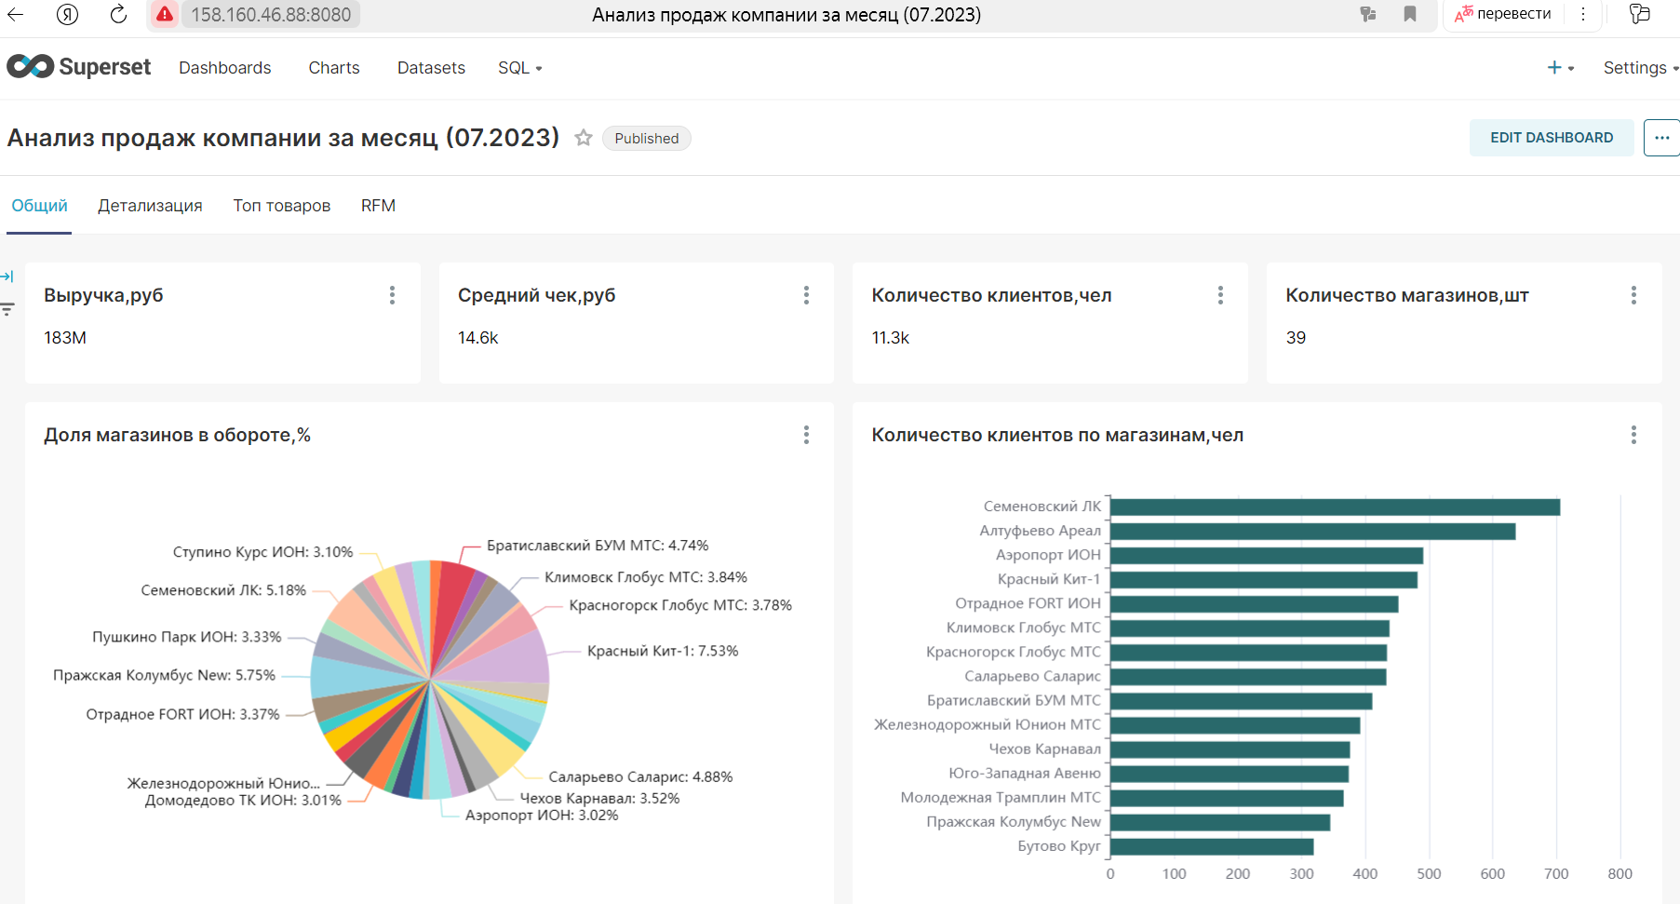
Superset Dashboard (стр.1)

Slide 14
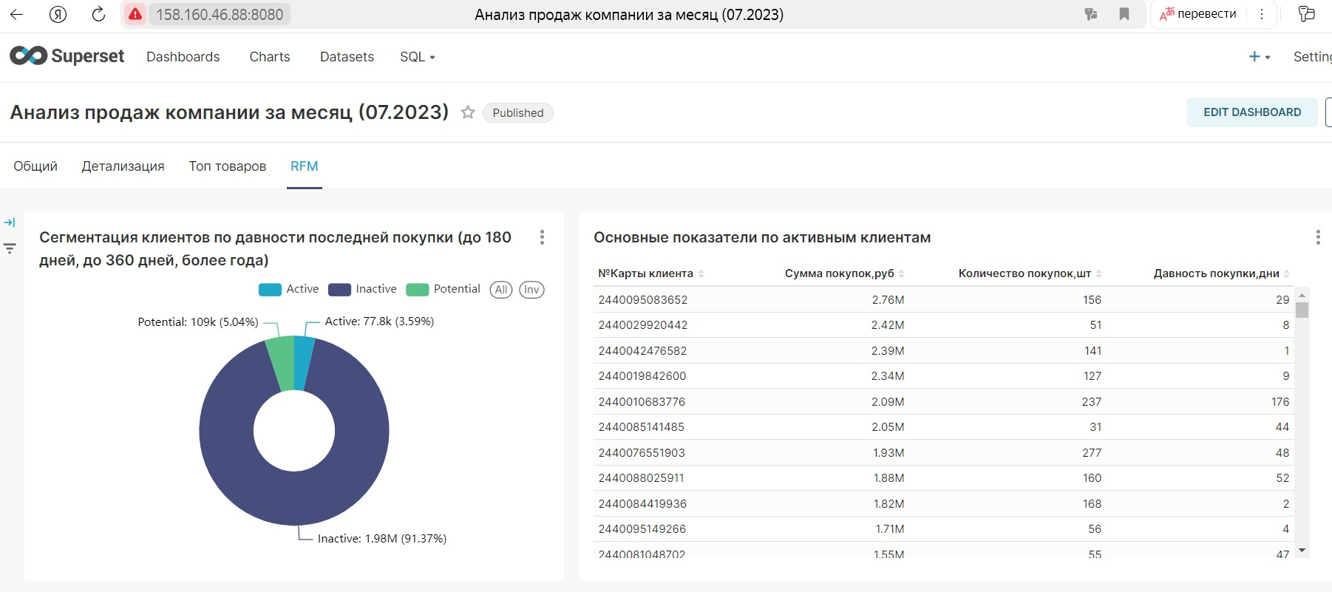
Superset Dashboard (стр.2)

Slide 15
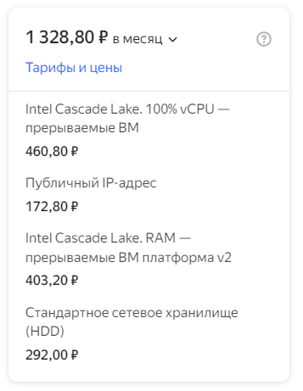
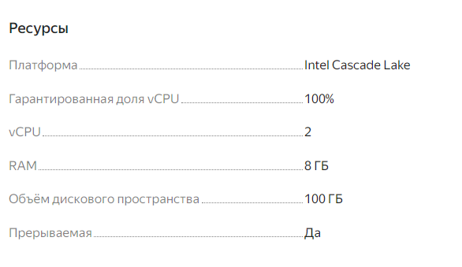
VM Airflow

Slide 16
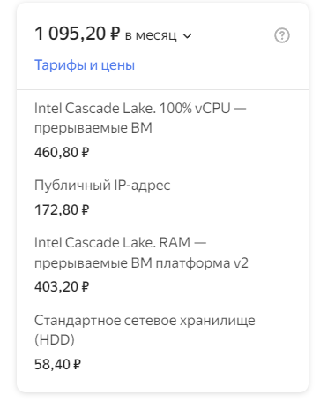
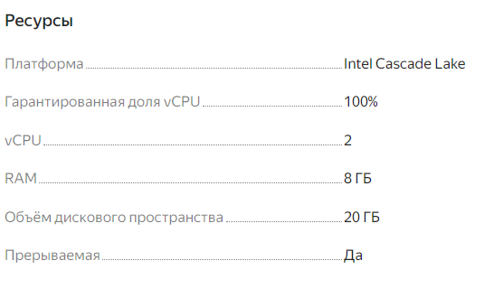
VM Superset

Slide 17
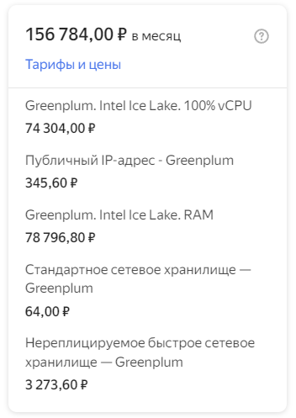
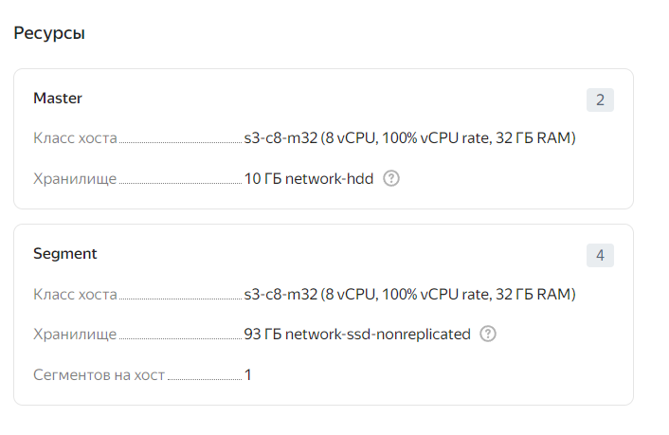
Managed service for Greenplum

Slide 18
Выводы и планы по развитию
1. | Инфраструктура по анализу продаж успешно развёрнута в Яндекс облаке. Стоимость обслуживания системы составляет порядка 160т.р. в месяц при включённом сервере GP. Это довольно внушительная сумма. Задачу на текущем датасете можно решить на Postgresql или Clickhouse, что было бы значительно дешевле. Однако, это были только продажи, идентифицированные по клиентам. Большую долю продаж компании составляют продажи без идентификации. А также сюда можно добавить историю изменения товарного запаса и поставок, дополнительные справочники для анализа.
2. | По мере роста объёма данных возможно потребуется увеличение дискового хранилища Greenplum, а также включение в инфраструктуру сервера баз данных Clickhouse для более эффективной обработки запросов к витринам данных и системе отчётности. Кроме того, в целях экономии средств можно выключать сервер Greenplum после ежедневного обновления данных и загрузки данных в витрины Clickhouse.

Slide 19

Спасибо за внимание!
slurm.io

